Slide 1
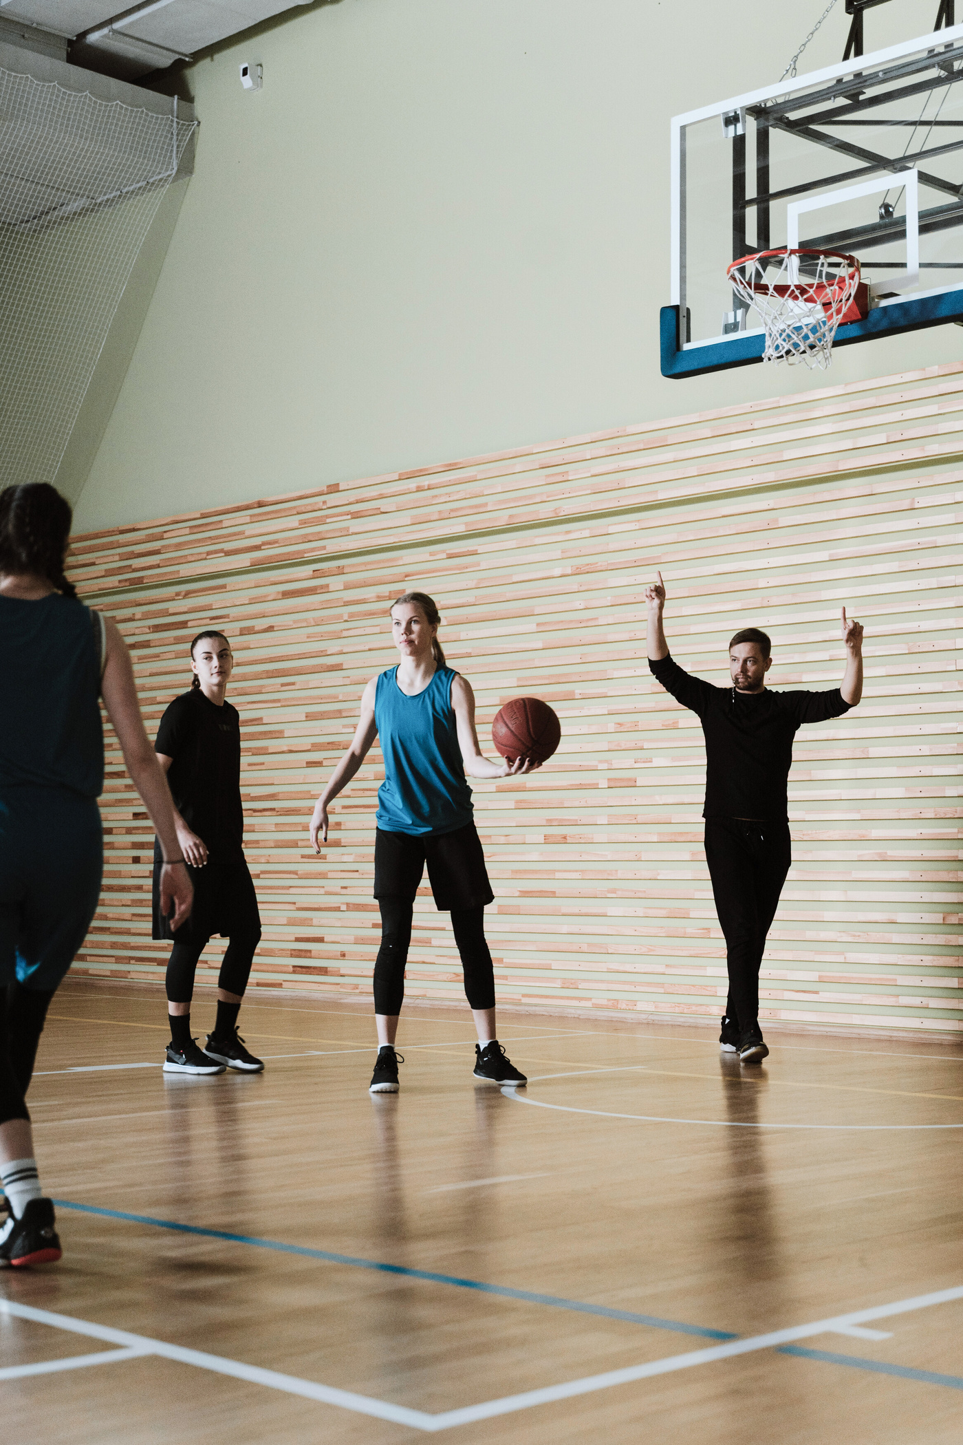

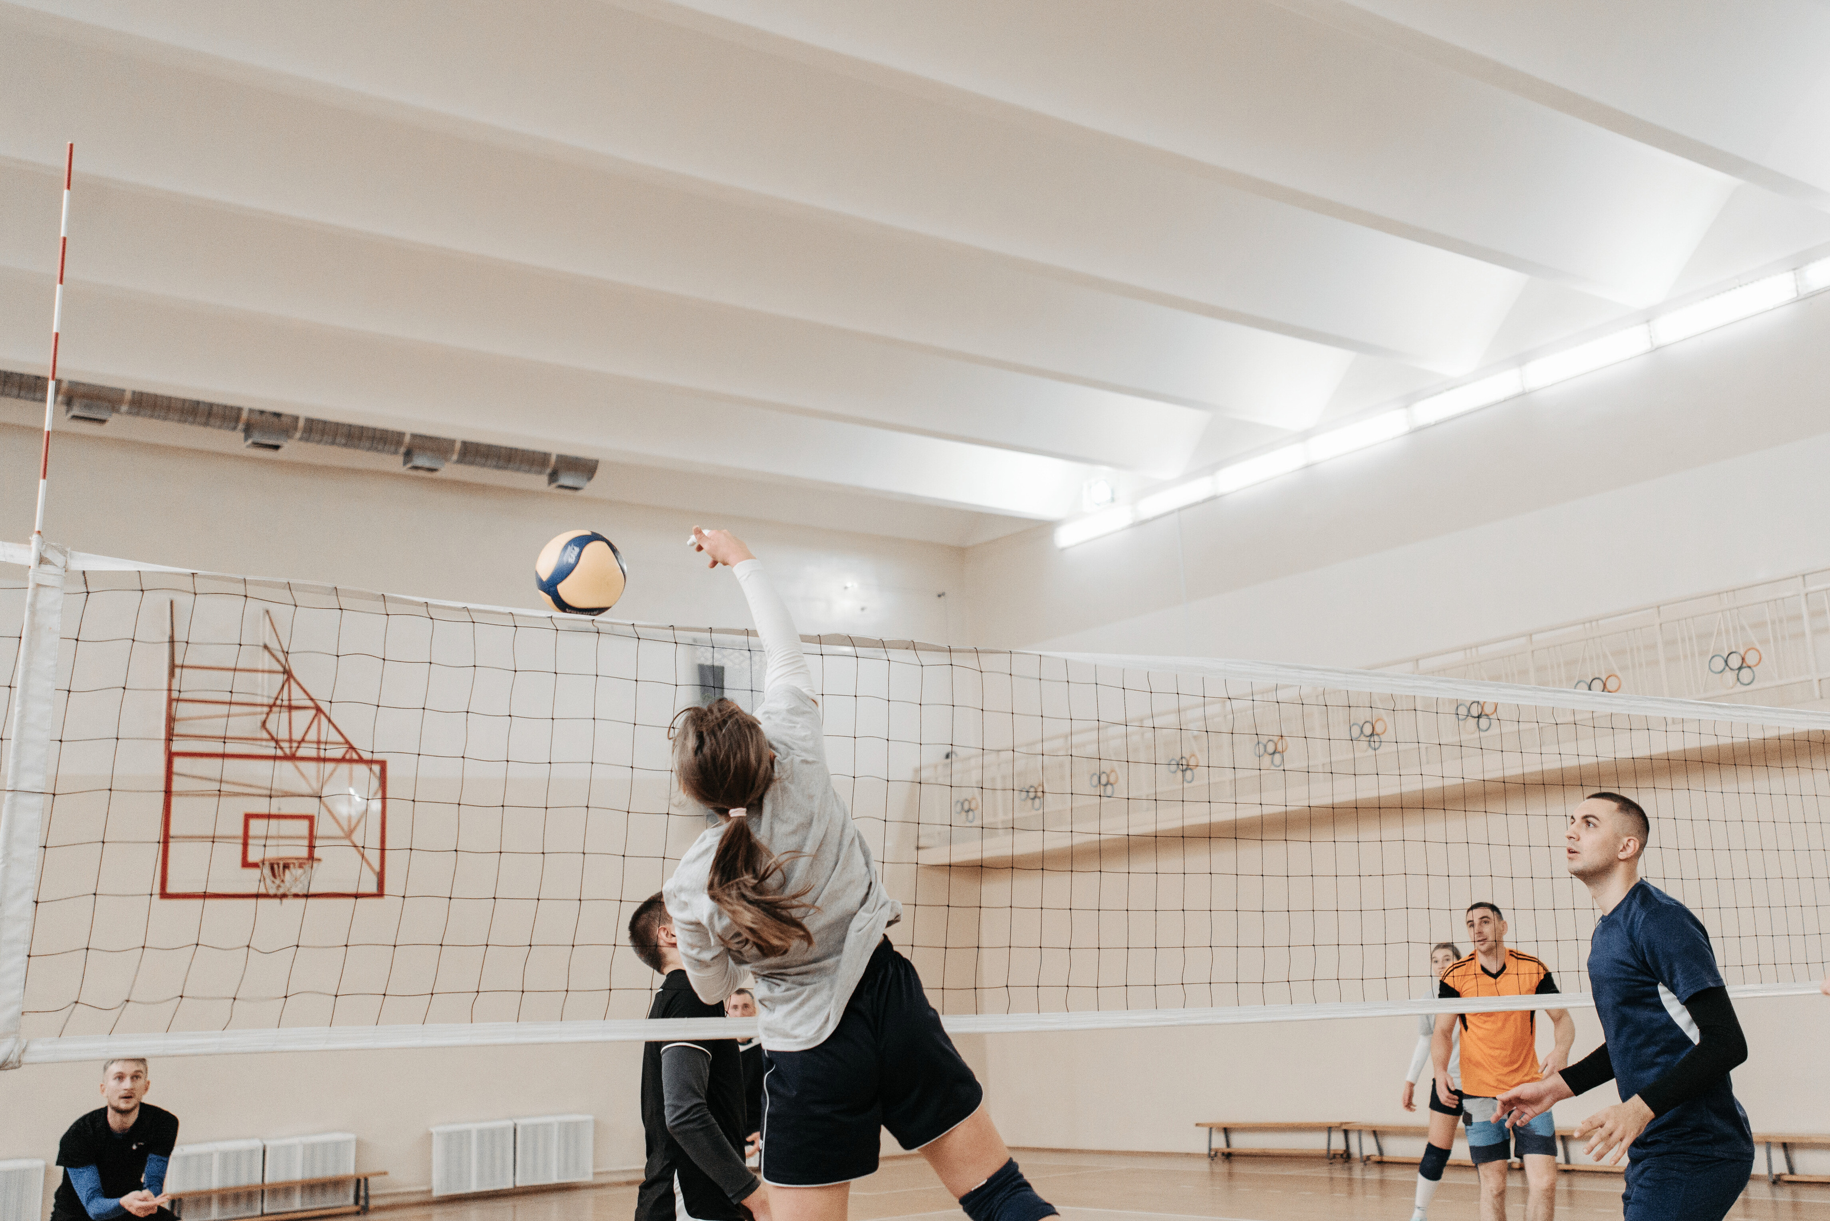



PRÉSENTATION PROJET SPORTTRACK
PRESENTÉ PAR:
JELASSI SIWAR
HASNI SIWAR

Slide 2


01
PLAN
01
02
03
04
05
IDÉE DU PROJET
PROBLÉMATIQUE
ÉTUDE DE L’EXISTANT
CRITIQUE DE L’EXISTANT
SOLUTION PROPOSÉE
06
07
08
09
ARCHITECTURE GLOBALE
DASHBOARD POWER BI
CONCLUSION
DÉMONSTRATION

Slide 3



01
IDÉE DU PROJET
Thème choisi :
Conception d’une application web intégrant un dashboard Power BI. interactif, dédié au suivi des performances sportives.
Pourquoi ce sujet ?
Visualiser les meilleurs scores,
Suivre la progression de chaque athlète dans le temps,
Comparer les disciplines sportives,
Identifier les sportifs les plus performants.
Contexte général :
Dans un environnement sportif moderne, les coachs doivent analyser rapidement et efficacement les résultats de leurs athlètes pour améliorer leurs entraînements.
03

Slide 4





02
PROBLÉMATIQUE
Aujourd’hui, les coachs sportifs font face à plusieurs difficultés :
Comment suivre efficacement la progression des athlètes ?
Comment comparer leurs performances entre différentes disciplines?
Comment détecter rapidement les sportifs les plus performants ?
RESPECT
DÉPASSEMENT
04

Slide 5

02
PROBLÉMATIQUE
Comment fournir au coach un outil simple, clair et centralisé pour analyser les performances sportives de façon rapide et fiable ?
04

Slide 6

02
PROBLÉMATIQUE
Il est essentiel d’apporter une solution car :
L’analyse manuelle des résultats est longue et non fiable.
Les données sont souvent dispersées.
Les coachs manquent d’un outil visuel facilitant la prise de décision.
04

Slide 7





03
DESCRIPTION DE L’EXISTANT
Les données sont stockées dans des documents papier, Word ou Excel.
La saisie se fait à la main, souvent depuis un seul ordinateur.
Les informations ne sont pas accessibles à distance.
La communication entre les responsables se fait par téléphone, WhatsApp ou en face à face.
Aucune plateforme ne centralise ou ne partage les données automatiquement.
Il n'y a aucune traçabilité ni historique.
05

Slide 8
04
CRITIQUE DE L’EXISTANT
Informations dispersées et difficile à retrouver.
Absence totale de centralisation
Perte de temps pour analyser les données
Pas de navigation
Pas d’automatisation
Accès limité aux documents (uniquement au bureau).
05

Slide 9


05
SOLUTION PROPOSÉE
Développement d’une application web contenant :
Un dashboard Power BI intégré
Une sidebar (Dashboard – Athlètes – Disciplines – Paramètres)
Des KPI : score global, progression, nombre de disciplines
Graphiques interactifs
Mise à jour automatique via Power BI Service
Interface moderne et intuitive
07

Slide 10
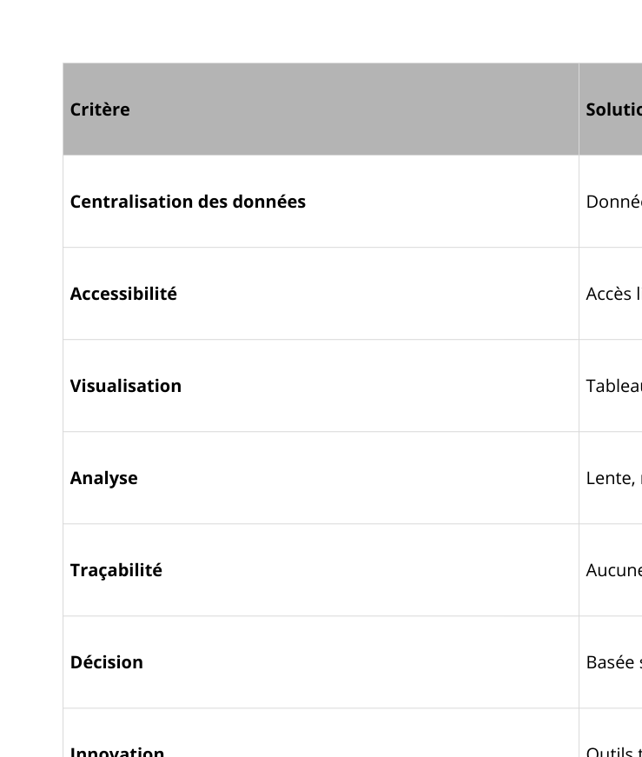
05
SOLUTION PROPOSÉE
07

Slide 11
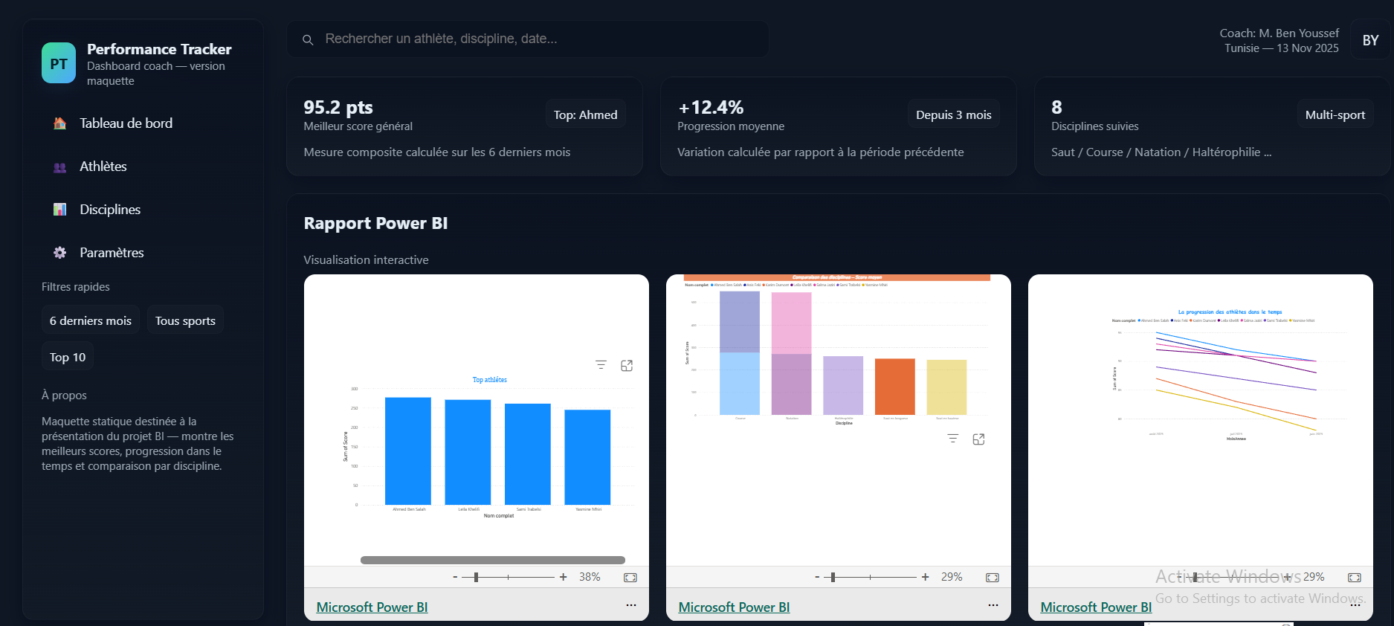
08
DEMENSTRATION
Lou Huet devient la première femme éligible pour une compétition internationale médiatisée.
09

Slide 12

07
DASHBOARD POWER BI
Contenu principal :
Sidebar
KPI principaux
Graphiques : évolution, classement, répartition
Filtres interactifs
Page dédiée au Business Model Canvas (BMC)
ATHLÈTES
FÉMININES
4,5Mds $
REVENUS
GÉNÉRÉS
27 ans
ÂGE
MOYEN
09

Slide 13


09
CONCLUSION
Le projet apporte une solution moderne, claire et performante au problème de suivi sportif.
Grâce au tableau de bord Power BI :
Le coach gagne du temps,
Les décisions sont basées sur des données fiables,
Les performances des athlètes sont mieux comprises.
11

Slide 14

MERCI !
DES QUESTIONS ?

